Slide 1
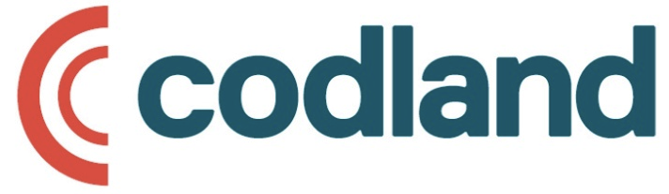
Notes:
Fundarstjóri góðir fundarmenn.
Í þessu stutta erindi ætla ég að freista þess að kynna Codland hugmyndafræðina sem er fullvinnsluverkefni – eins konar klasi - þar sem mörg fyrirtæki koma saman til að vinna verðmæti úr aukaafurðum og reyna að færa rök fyrir því hverng fyrirhuguð skattlagning mun drepa þessaframkvæmd í fæðingu.
1. Undanfarið hafa sjávarútvegsfyrirtæki átt góð samskipti við ýmsa frumkvöðla og fræðimenn sem hafa hingað til EKKI verið taldir tilheyra sjávarútveginum en gætu orðið mikilvægustu drifkraftar til aukinnar verðmætasköpunar í framtíðinni.

Slide 2
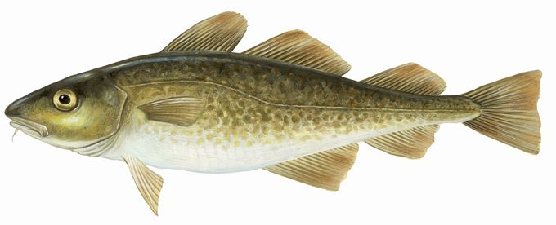
1500 krónur
Hausar þurrkaðir
Flök - Betri nýting með íslenskri tækni
2000 krónur
Meiri nýting lifur
og innyfla
Notes:
Á íslandi hefur í auknum mæli verið unnið úr aukaafurðum eins og hausum, beinum ,lifur og öðrum innmat.
Samstarf útgerða og tæknifyrirtækja hefur leitt til betri meðhöndlunar og nýtingar þorsksins á umliðnum áratugum ásamt því að í skjóli kvótakerfis og samtengingu veiða og vinnslu hefur markaðssetning verið BETRI á íslandi en annars staðar FRAM að þessu.
Það hefur skilað okkur talsvert hærra verði fyrir þorsk uppúr sjó en samkeppnisþjóðir okkar. Þetta samkeppnisforskot okkar hefur verið að minnka undanfarið og þurfum við VIRKILEGA að líta í eigin barm og bregðast við ef við ætlum að halda því forskoti bæði á markaðshliðinni og framleiðsluhliðinni.
Miðað við að nýting þorsksins á Íslandi sé einhversstaðar á milli 60 % og 70% ætla ég að ganga úr frá því hér að hver 5 kg fiskur sé seldur á 2000 kr stykkið. Það er ekkert endilega þessi tala sem er viðfangsefni dagsins heldur hvað hægt er að gera betur úr þessari dýrmætu auðlind.

Slide 3
Verð
Lyf
Heilsufæði
Snyrtivörur
Fæðubótarefni
Matvæli
Dýrafóður
Hráefni
Hærri verð og þörf fyrir nýja kynslóð til að þróa og markaðsetja
Mikilvæg uppistaða
Magn
Notes:
Hér sjáum við hina svo kölluðu virðiskeðju þar sem fisksitofnar eða hráefnið er grunnurinn og úr því er hægt að vinna dýrafóður matvæli fæðubótarefni snyrtivörur heislufæði og lyf.
Undanfarið hafa sjávarútvegsfyrirtæki átt góð samskipti við ýmsa frumkvöðla og fræðimenn sem hafa hingað til EKKI verið taldir tilheyra sjávarútveginum en gætu orðið mikilvægustu drifkraftar til aukinnar verðmætasköpunar í framtíðinni.
Við vitum þó að til þess að halda áfram þessa leið þurfum við að fjárfesta UMTALSVERT í tækni, markaðssetningu og rannsóknum samtímis því að laða unga fólkið að greininni.

Slide 4
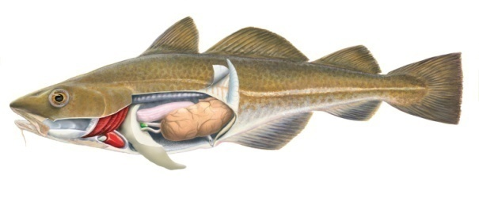
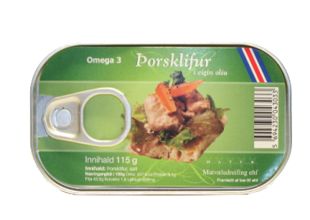
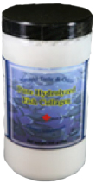
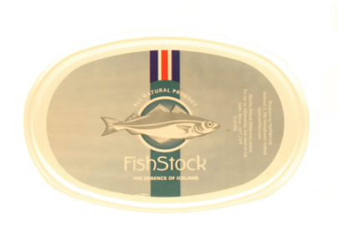

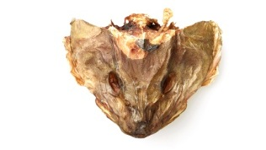

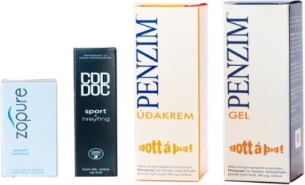
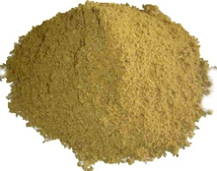
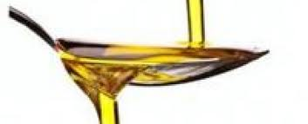
Niðursuðuvörur unnar úr þorsklifur: (framl. Ice-West).
2000 krónur
Náttúrulegt fisksoð til matargerðar (framl. Norður).
Collagen/gelatín-framleiðsla
5000 krónur +
Þurrkaðar afurðir
(Haustak/Codland)
Snyrtivörur úr ensími unnið úr innyflum fisksins. Penzím er afurð sem nærir og græðir (Ensímtækni).
Prótín ísolat
(Þorbjörn)
Mjöl og Lýsi úr fiskislógi
(Codland/Efnaferli)
Notes:
Að samstarfinu í CODLAND vekefninu eru að vinna fyrirtækin:
Norður, Ensímtækni, Efnaferli,Icewest,Þorbjörn, Vísir,Bernskan og fleiri eru á hliðarlínunni og fylgjast með framgangi mála.
Ég held ég halli ekki á neinn þó ég sýni ykkur hér aðeins eina af þeim afurðum sem sjást hér á myndinni og tilheyra umræddu klasasamstarfi vegna hins takmarkaða ræðutíma sem ég hef en það er hið læknandi græðandi krem sem unnið er úr Ensímum úr þorski og kallast CODDOC sem Ensímtækni framleiðir en það hefur þann eiginleika að þegar hann fer úr 10 gráðu heitri túbunni og snertir 37 gráðu heita húðina fer virkni áburðarins af stað.
Þessi túba hér selst á 500 kr stykkið og það þarf 1 kg af þorski til að búa til þessa túbu. Þá er auðvelt að reikna.
Ef okkur tækist að framleiða úr öllum okkar þorski slíka afurð yrðu til 20 milljónir flaskna selm seldust á 100 milljörða króna.
Ef við reiknum út frá þeim forsendum sem við þekkjum í dag verðmæta þeirra afurða sem hér sjást á myndinni mætti fá allt að 5000 krónur hvern 5 kg þorsk.
Ef við náum að veiða 45 milljónir 5 kg þorska á hverju ári sem eru 225 þúsund tonn þá myndu við hverjar þúsund krónur sem bætast við verðmæti hvers þorsks þýða um 45 milljarða í útflutningstekjur.
Ég er hér að leika mér með tölur uppá 3000 kr aukningu eða 135 milljarða sem er meira en tvöföldun á verðmæti þorskafurða.

Slide 5
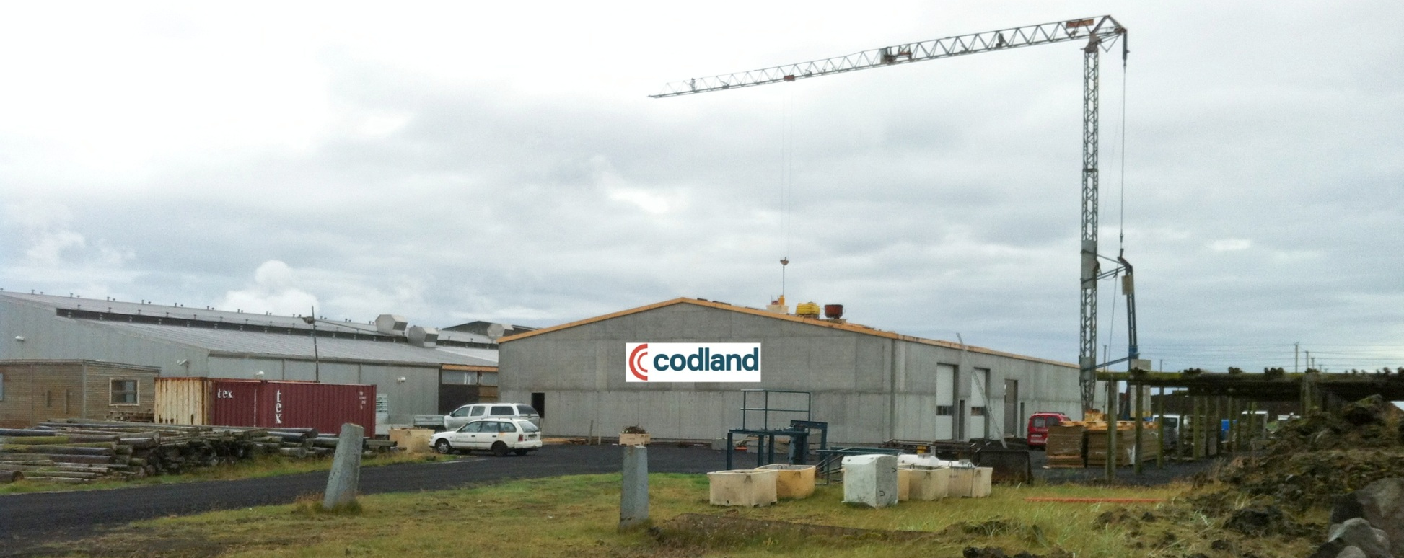
Notes:
Á árnum eða 2012 og 2013 áætlum við að í þetta verkefni fari 300-400 milljónir hvort ár sem grunni og síðan þarf að fjárfesta í framleiðslunni sjálfri og markaðastarfinu sem hvort tveggja er grýtt leið og vandfarin en við tökum þeirri áskorun.
Markmiðið er að samstarf þessara fyritækja og allrar þessara fjárfestinga muni hækka verðið á 5 kg þorskinum úr 2000 kr í 5000 kr á einhverjum árafjölda sem eflaust verða fleiri en við gerum okkur grein fyrir í dag.
Gróflega má áætla að á þriggja ára tímabili þurfi fyrirtækin sem hér eu nefnd að fjárfesta 500 milljónir árlega eða samtals 1500 milljónir kr (varfærin spá).
Á þessum sömu þremur árum ætla stjórnvöld að senda eigendum útgerðarfélaganna sem að þessu standa 3000 milljóna reikning eða tvöfalda þá upphæð sem fjárfestingin kallar á.
Til viðbótar við 3000 milljóna veiðigjalds fylgir það loforð að ef okkur tekst ætlunarverkið, sem er meira en tvöfaldun á afurðaverði þorsksins , þá þurfum við að gera ráð fyrir að 2000 kr af þeim 3000 kr sem bætast við framlegðina fari í ríkissjóð því það er innbyggt í lögin að hvort sem við bætum framlegðina með þvíað lækkum kostnað eða hækka tekjur munu tveir þriðju árangursins fara skatta.

Slide 6
Niðurstaða
Verði veiðigjöldin að veruleika eins og þau blasa við mun aflið vanta til áframhaldandi fjárfestinga
Takist að koma verkefninu af stað í nafni sjávarútvegsins mun skatturinn gera út af við reksturinn vegna innbyggðra skattahækkana

